Slide 1

Eat Up All
고윤범,노창현,양재성
지도교수님:이형구 교수님

Slide 2
INDEX
1.개요
2.게임조작
3.기술요소와 중점 연구 분야
4.구성원 역할 분담
5.개발 내용
6.문제점 및 보완책
7.향후 개발 일정
8.데모시연

Slide 3
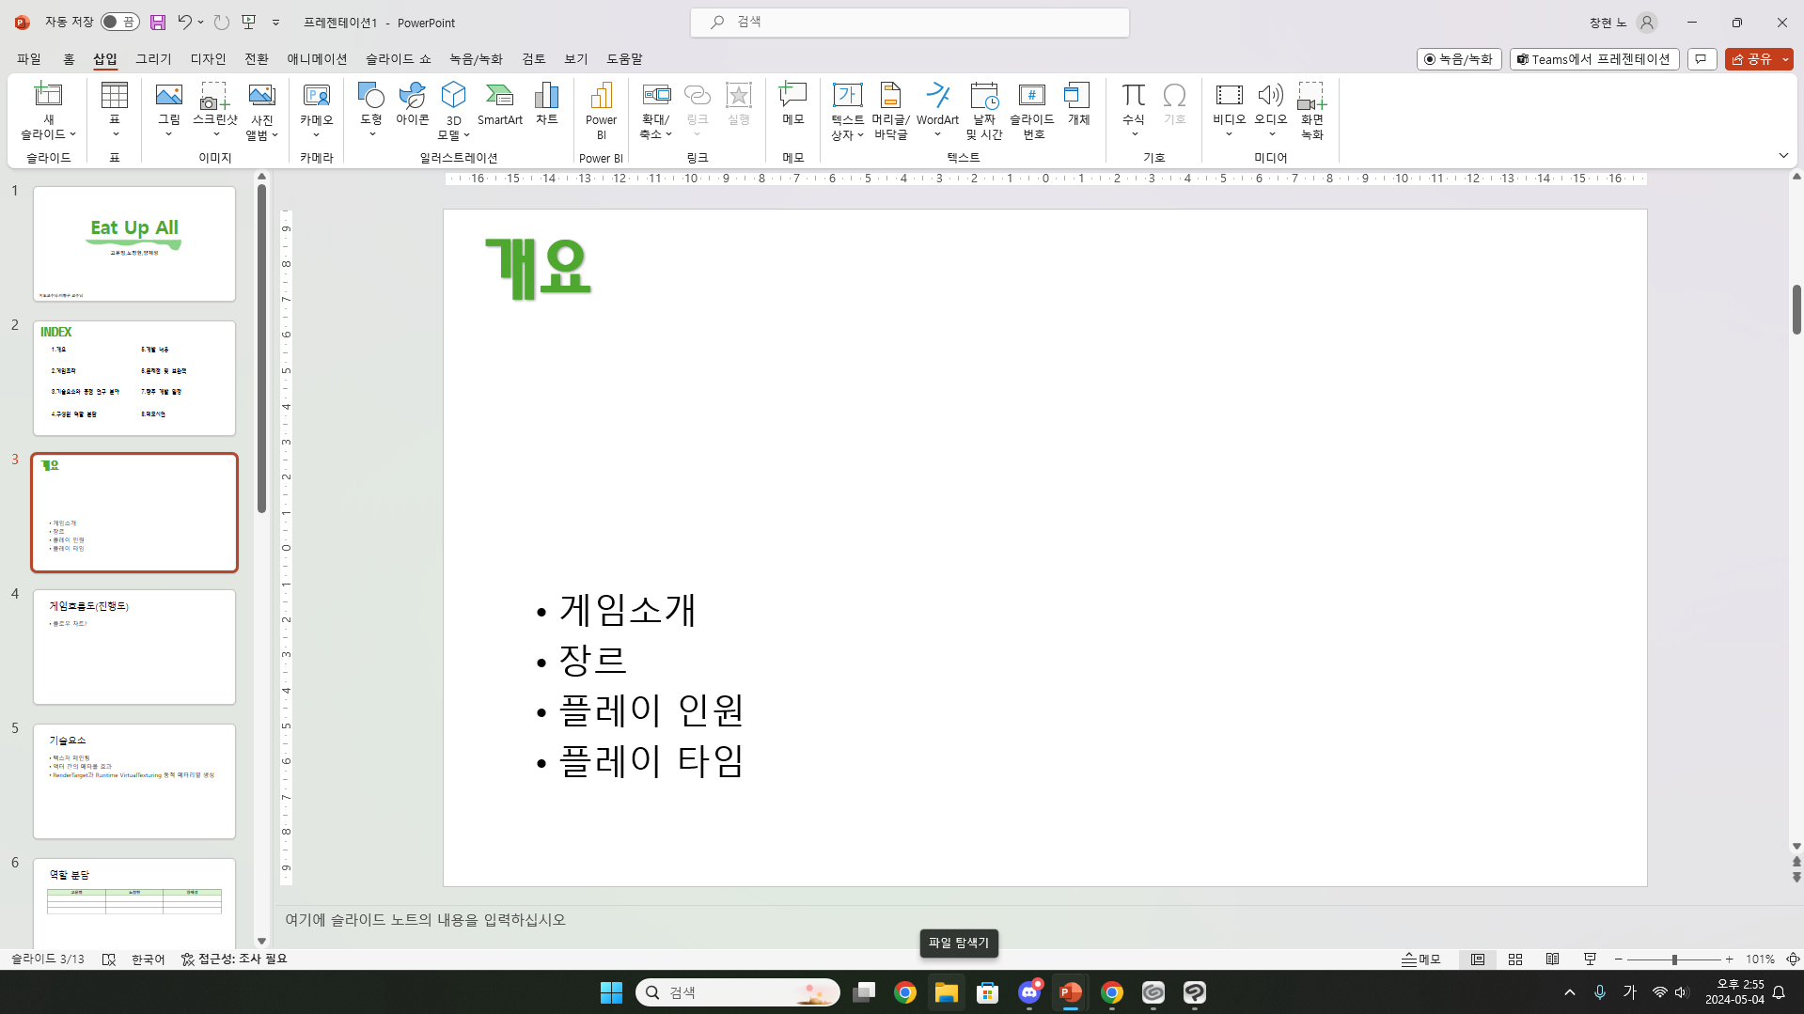
개요
이미지로 변경
장르: 3인 비대칭 PVP 게임 플레이 타임: 3~5분 플레이 인원: 슬라임 1명, 헌터 2명

Slide 4
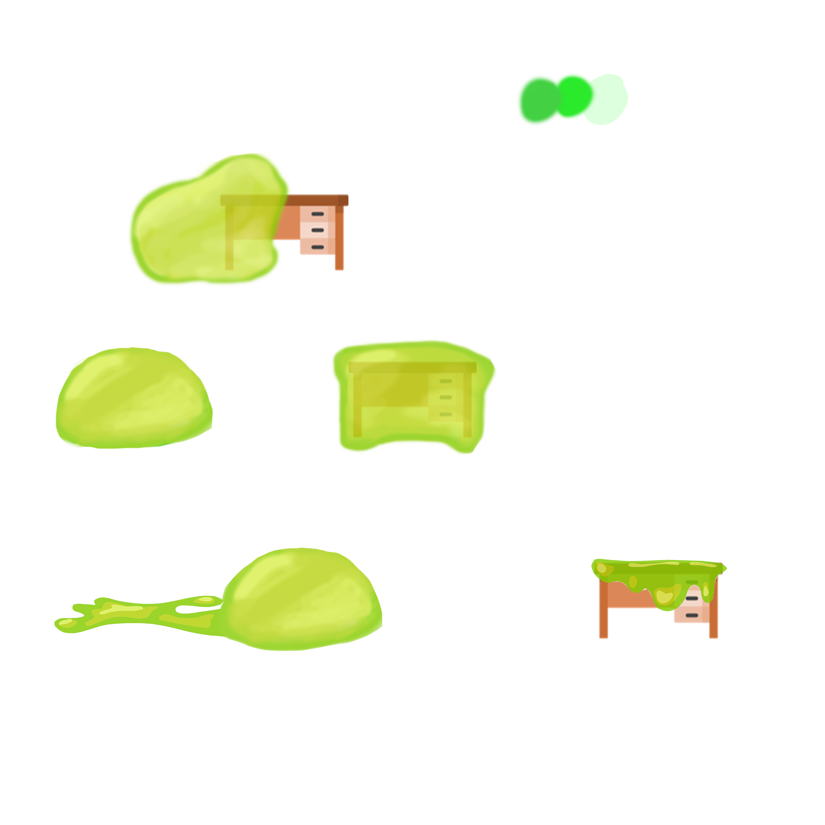
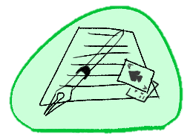
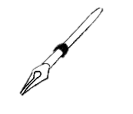

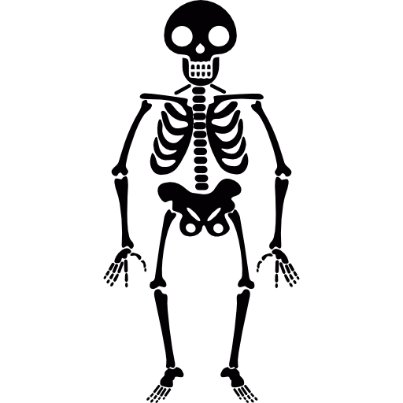
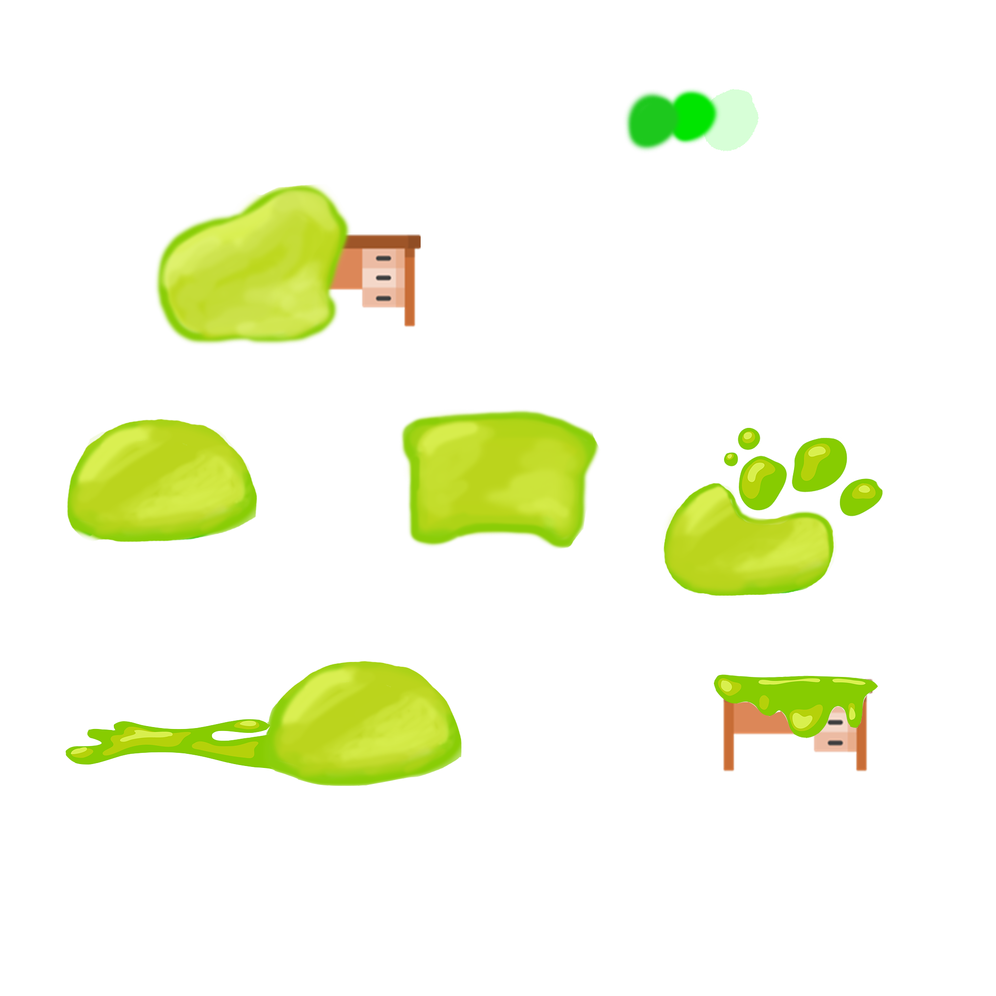
개요 – 게임 플레이
자신보다 부피가 적은 오브젝트를 흡수하여 크기를 키울 수 있다.
플레이어에게 빨아 들여지면 슬라임의 크기가 감소하고 완전히 빨아들여지면 패배한다. 플레이어를 흡수할 수 있는 크기 까지 크기를 키워 플레이어를 모두 먹으면 승리한다.

Slide 5
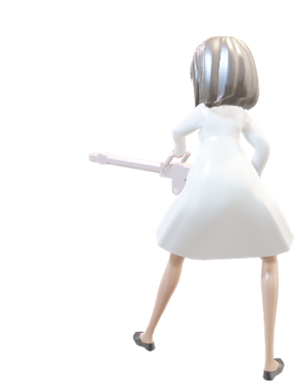



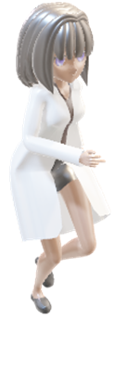
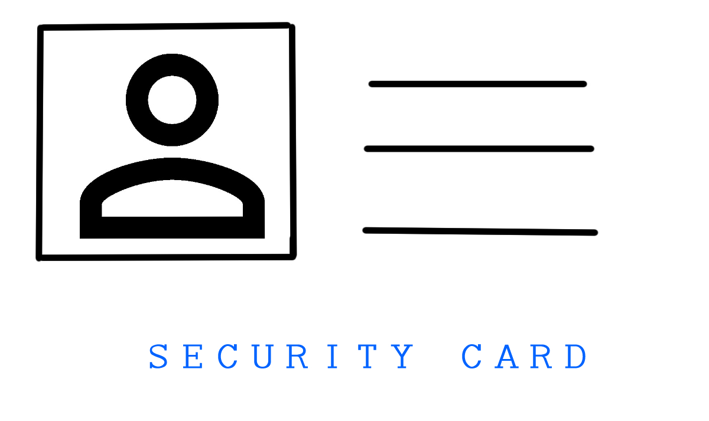


개요 – 게임 플레이
슬라임을 찾아 빨아들여서 퇴치 해야 한다. 주변 오브젝트를 빨아들여서 슬라임이 성장하는 것을 방해 할 수 도 있다.
슬라임이 빨아들일 수 없을 정도로 커졌을 경우 숨겨진 카드를 획득하여 탈출 해야 한다.

Slide 6
개요 - 게임 진행도
로비
게임시작
플레이어
슬라임
헌터 승리
슬라임 퇴치
도주 및 성장
탈출
탈출 장소로 이동
키획득
슬라임 성장 완료
슬라임 승리
모든 헌터 처치

Slide 7
게임 조작
이동 |  | 헌터
W | 전면 이동 | LB | 빨아 들이기
A | 좌측 이동 | RB | 사출
S | 후방 이동
D | 우측 이동
Space Bar | 점프

Slide 8
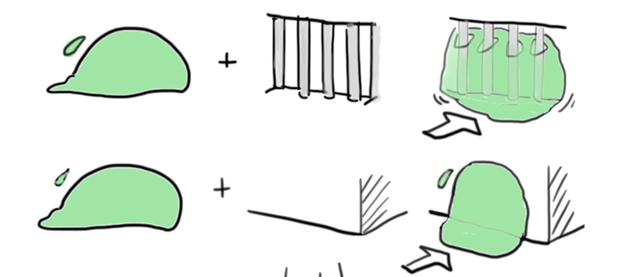
기술요소 와 중점 연구 분야
실시간으로 주변 환경과 인터렉션 하는 슬라임 캐릭터 구현
벽과 바닥에서 점액질 메테리얼 동적 생성
-Render target과 Runtime Virtual Texturing을 사용해 동적으로 메터리얼 생성
오브젝트 형태에 따른 슬라임 형태 변화
-깊이 버퍼, Distance field를 계산해 Ray-Marching으로 슬라임 블룸 생성 및 변형
액터 간의 메타볼 효과

Slide 9
구성원 역할 분담
고윤범 | 노창현 | 양재성
서버 개발 | 캐릭터 모델링 | 물리 및 이동
서버 클라이언트 개발 | 애니메이션 | 충돌 처리
슬라임 동적 매테리얼 생성 | 오브젝트 | 빨아들이기 물리 효과
메타볼 효과 구현 | 맵 제작 | 슬라임 내부 오브젝트 부유효과

Slide 10
개발 내용 - 클라이언트
작업 내용 대표 이미지
작업 내용 대표 이미지
작업 내용 -짧게 작업내용 설명
작업 내용 -짧게 작업내용 설명

Slide 11
개발 내용 - 서버
작업 내용 대표 이미지
작업 내용 대표 이미지
작업 내용 -짧게 작업내용 설명
작업 내용 -짧게 작업내용 설명

Slide 12
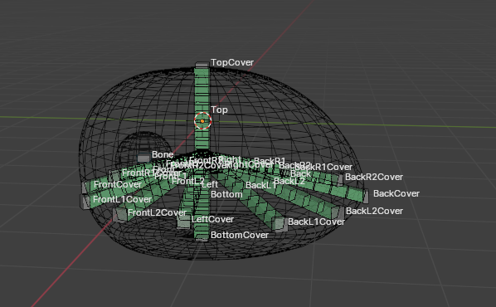
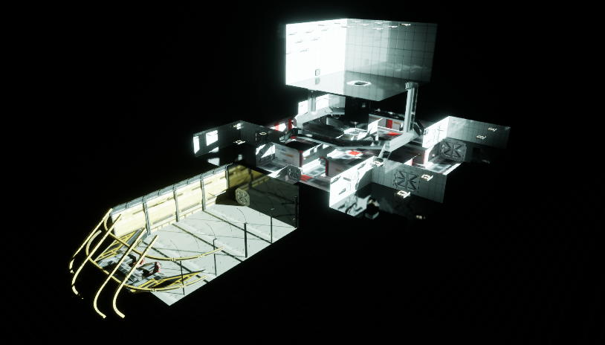
개발 내용 - 모델링
슬라임 애니메이션 -짧게 작업내용 설명
맵 제작 및 배치 -짧게 작업내용 설명

Slide 13
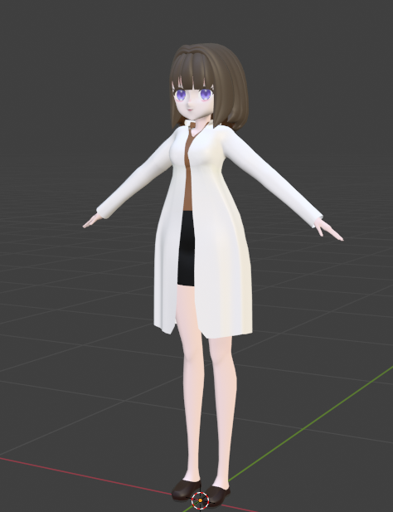
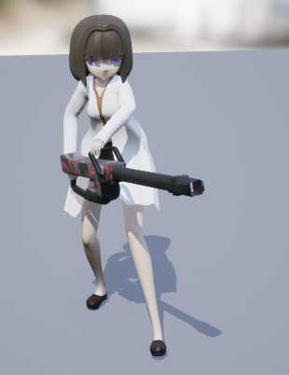
개발 내용 - 모델링
캐릭터 제작 -짧게 작업내용 설명
오브젝트 제작 -짧게 작업내용 설명

Slide 14
문제점 및 보완책

Slide 15
향후 개발 일정
일정 | 서버 | 모델링 | 클라이언트
5월 |  | 캐릭터 표정 추가
6월 | 최적화 | 오브젝트,캐릭터 추가 제작
7월 | 테스트 및 버그 수정 | 테스트 및 버그 수정 | 테스트 및 버그 수정

Slide 16
데모 시연
영상 업로드

Slide 17
감사합니다.

